Slide 1
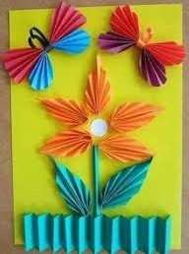
CHỦ ĐỀ 8 : SÁNG TẠO VỚI NHỮNG NẾP GẤP GIẤY – 2 tiết
TIẾT 1

Slide 2
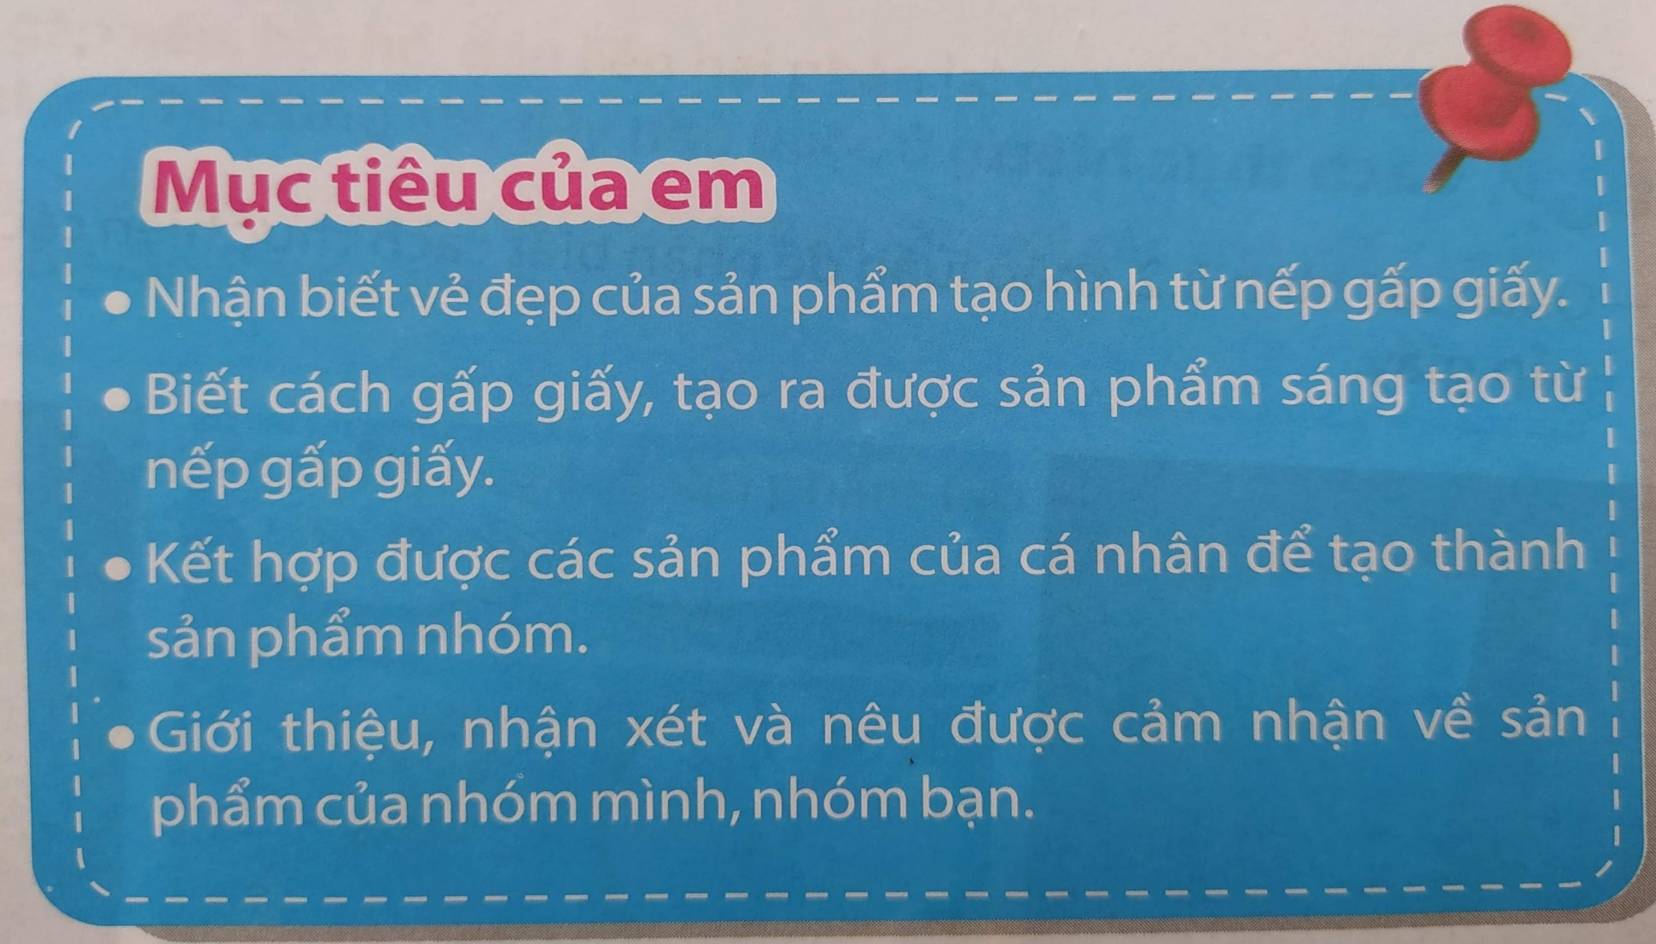
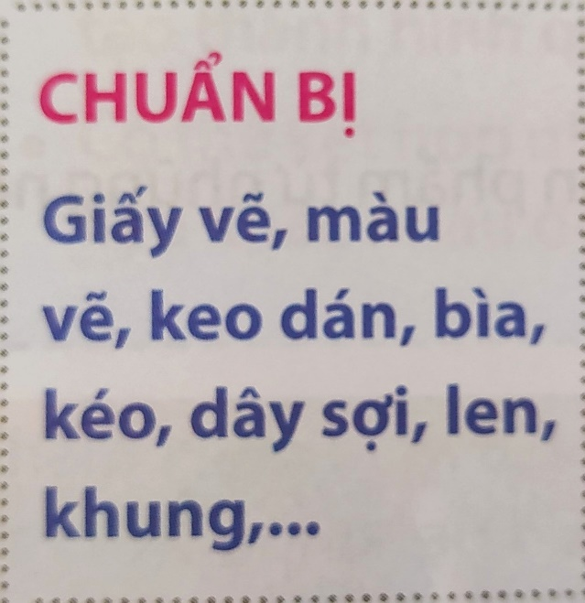

Slide 3
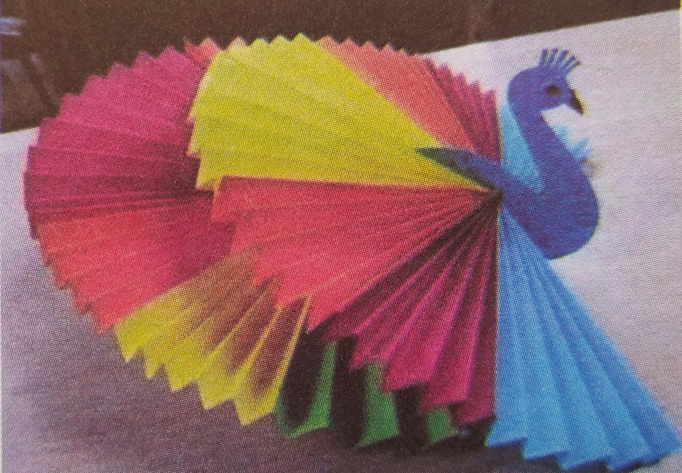
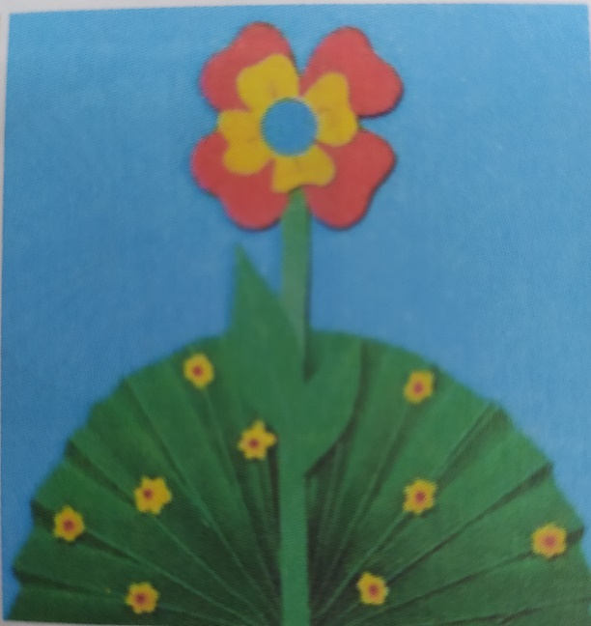
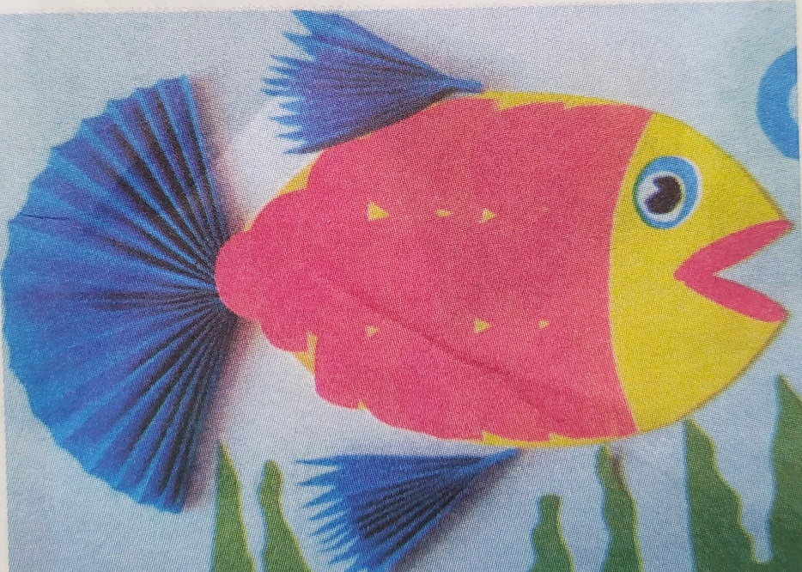
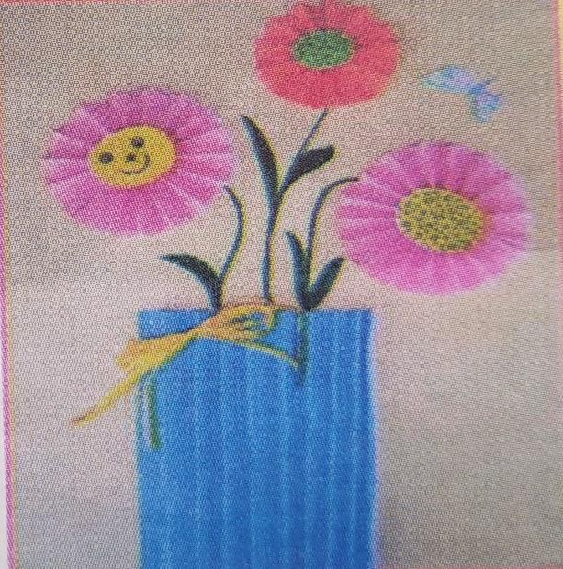
Em hãy quan sát các hình ảnh sau :
Câu hỏi thảo luận :
1. Trong ảnh là hình ảnh gì ?
2. Em thấy các con vật và lọ hoa được làm như thế nào ?
3. Chất liệu làm các sản phẩm trên bằng gì?
4. Em thấy các sản phẩm trên có đẹp không ?
5. Em thích sản phẩm nào nhất? Vì sao ?

Slide 4
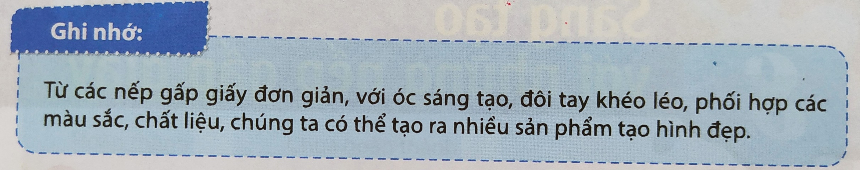

Slide 5
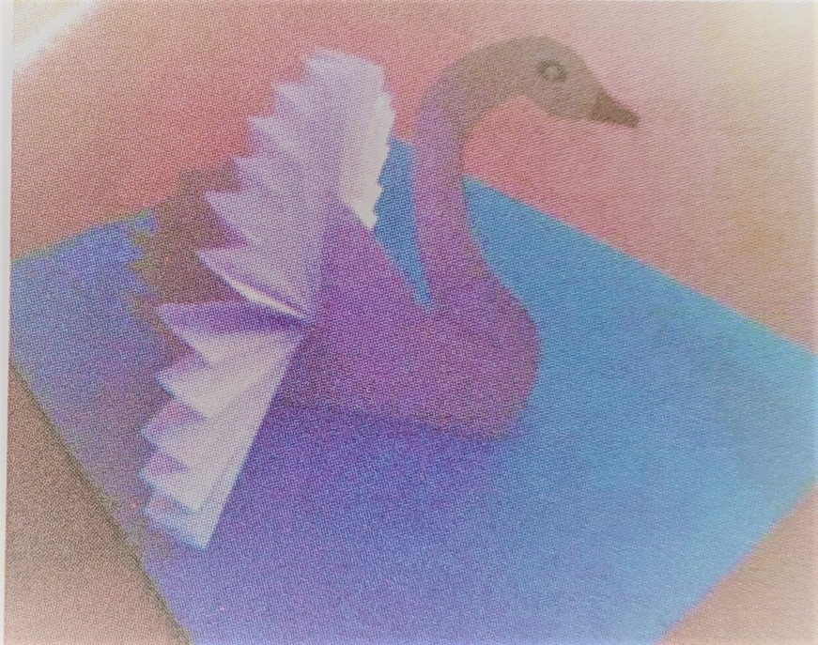
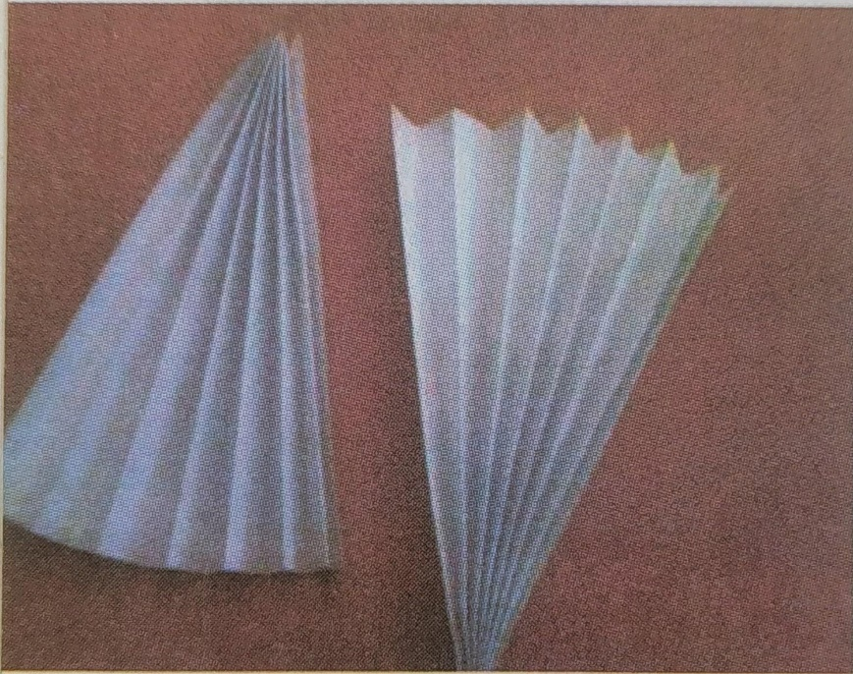
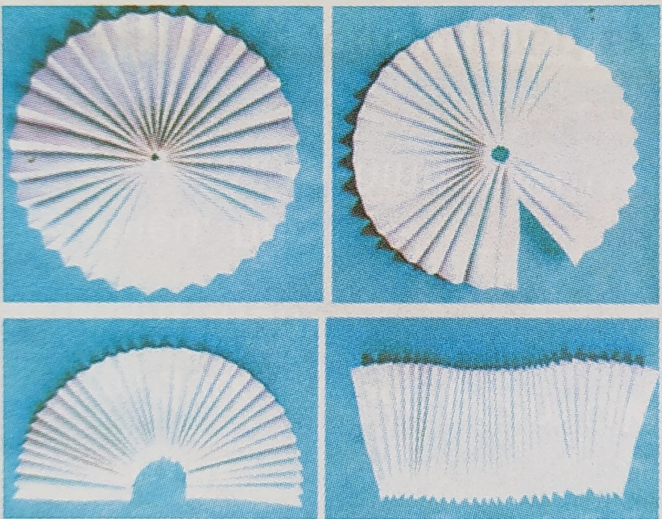
HOẠT ĐỘNG 2 : CÁCH THỰC HIỆN
Các bước thực hiện
Bước 3: Kết hợp nhiều mảnh ghép,nhiều màu sắc,với các khổ giấy chất liệu
khác nhau để sáng tạo sản phẩm.
Bước 2: Gấp đôi tờ giấy đã gấp, dùng hồ dán
Bước 1: Tạo nếp gấp giấy.

Slide 6

Em hãy quan sát video về cách tạo hình con bướm từ các nếp gấp giấy

Slide 7
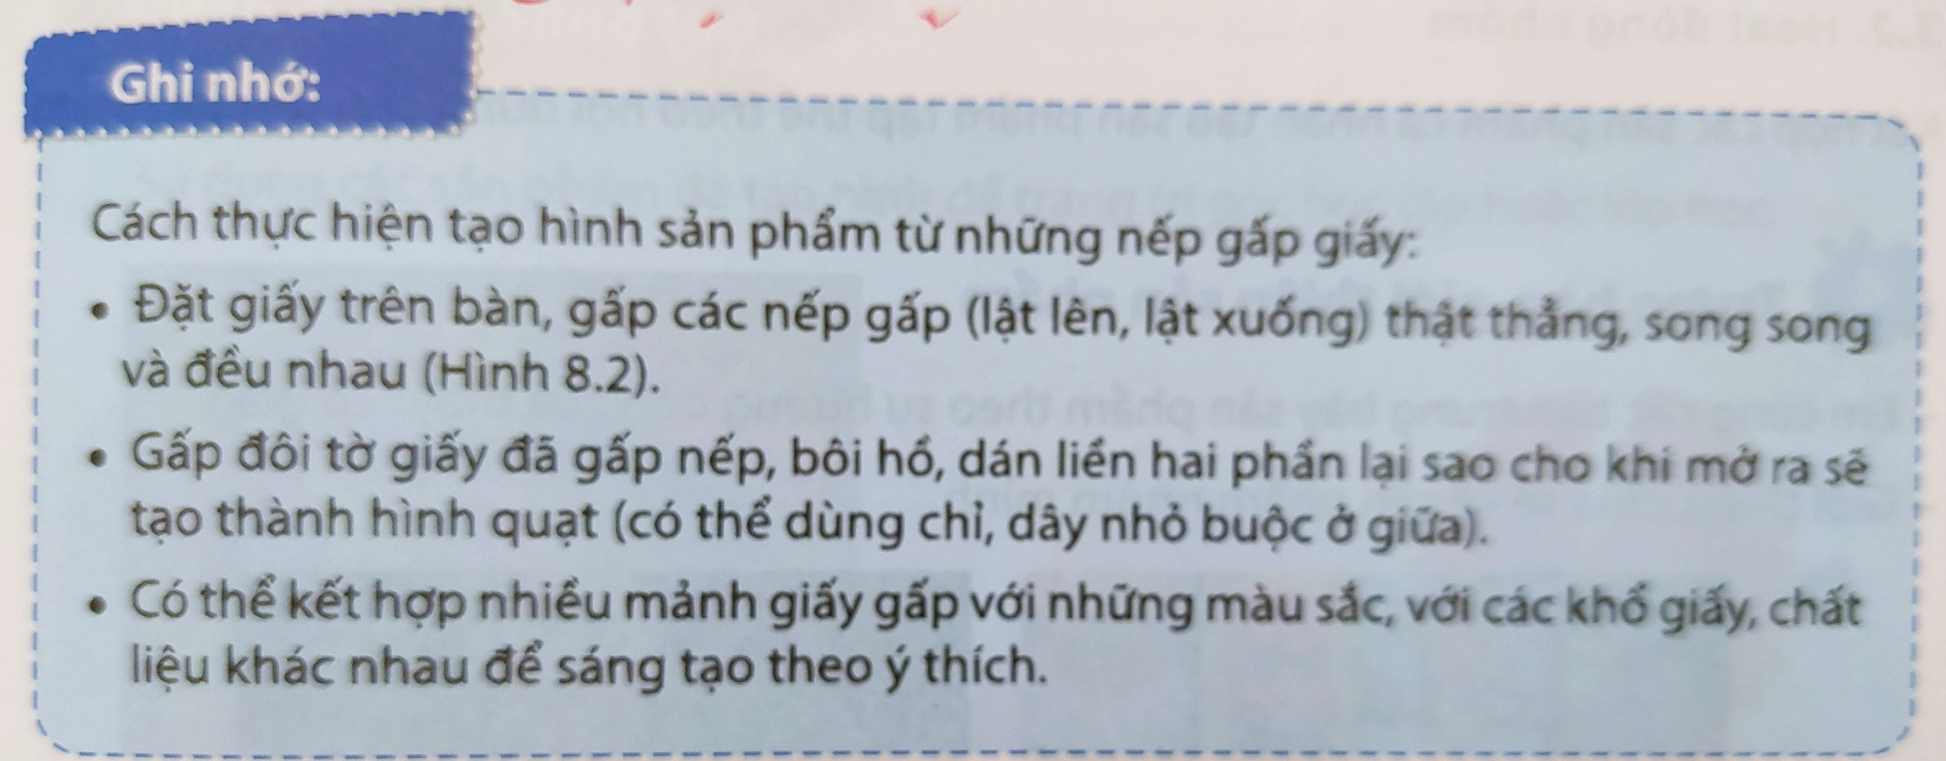

Slide 8
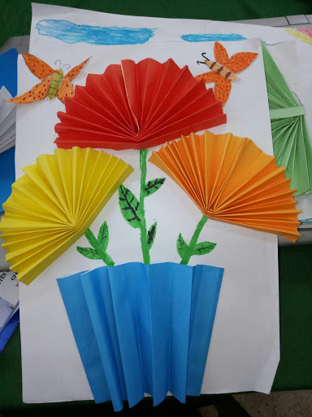
Một số sản phẩm gấp giấy tham khảo

Slide 9
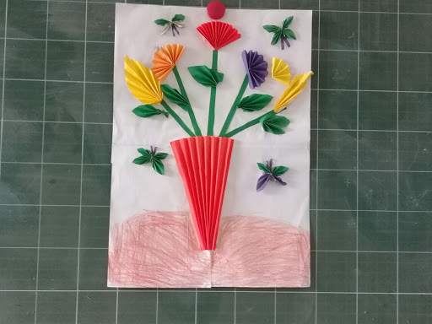
Một số sản phẩm gấp giấy tham khảo

Slide 10
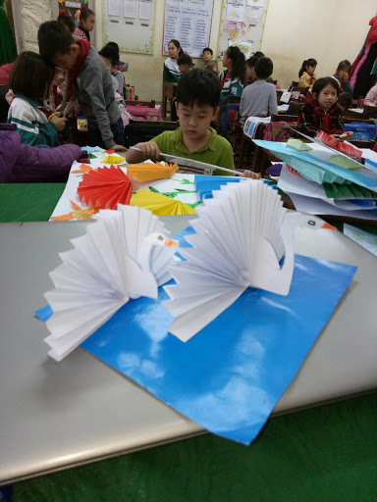
Một số sản phẩm gấp giấy tham khảo

Slide 11
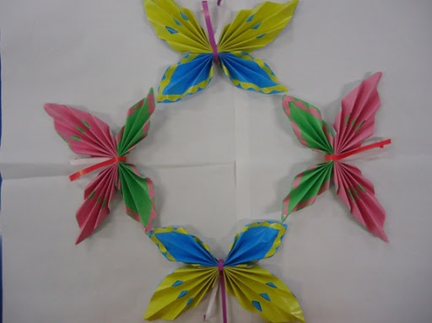
Một số sản phẩm gấp giấy tham khảo

Slide 12
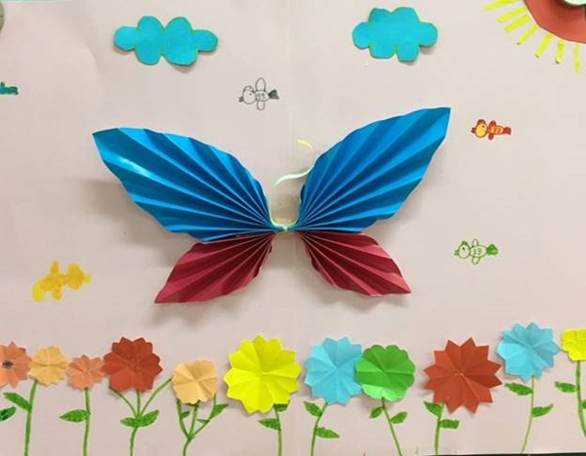
Một số sản phẩm gấp giấy tham khảo

Slide 13
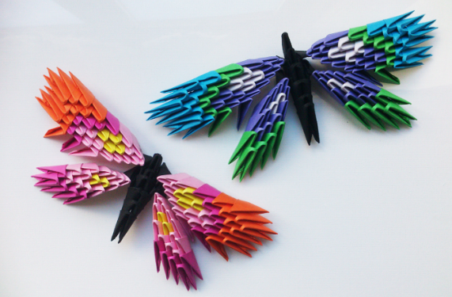
Một số sản phẩm gấp giấy tham khảo

Slide 14
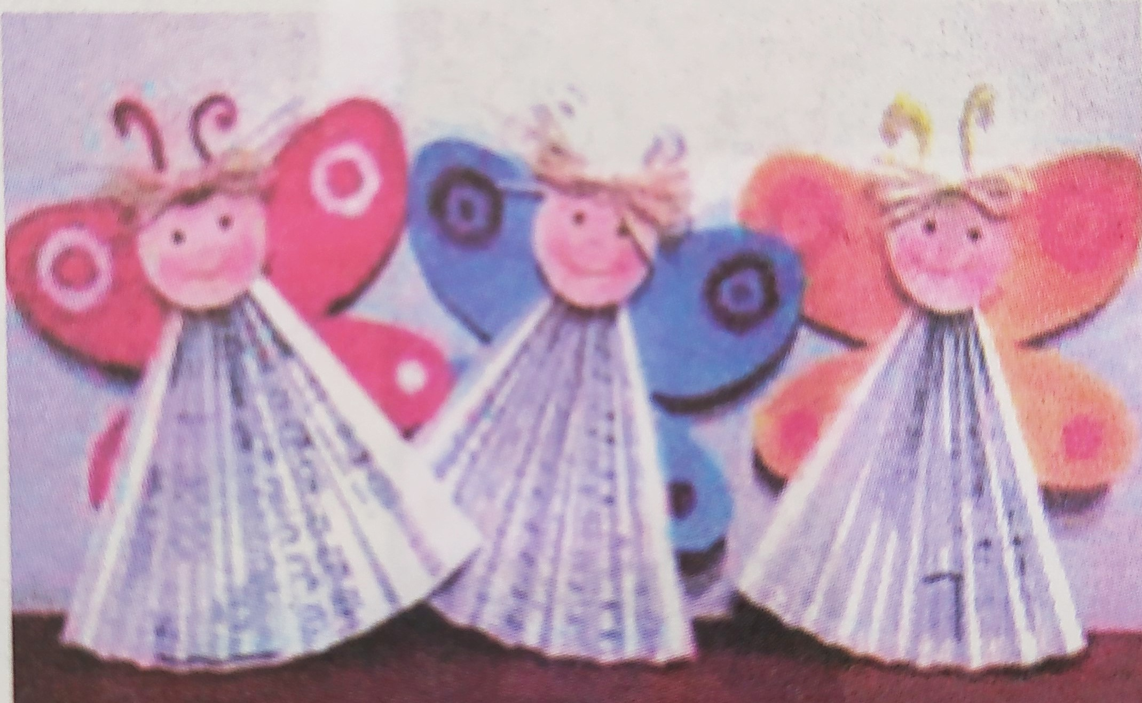
Một số sản phẩm gấp giấy tham khảo

Slide 15
Chúc các em
Chăm ngoan– học giỏi

